Slide 1
יחידת לימוד בכישורי חיים
חברות, סובלנות ומניעת אלימות
במבט רחב: פיתוח רגישות למצבי פגיעה בין חברים
משרד החינוך
מינהל פדגוגי
אגף בכיר שירות פסיכולוגי ייעוצי
שיעור ראשון
מישירים מב"ט לחבר במצוקה
מיומנות מרכזית מודעות והתנהלות חברתית –
זיהוי מצבי פגיעה בזולת
שכבת ה

Slide 2
מטרות היחידה
משרד החינוך
מינהל פדגוגי
אגף בכיר שירות פסיכולוגי ייעוצי
התלמידים יבינו את האחריות והכח שיש לחברי הקבוצה לעצור אירוע אלימות.
התלמידים יכירו את התפקידים השונים של ה'צופה המשתתף' באירוע אלימות.
התלמידים יקבלו כלים לפיתוח אחריות אישית שתסייע להם לבחור בהתנהגות תואמת ורצויה.

Slide 3
מידע ונתונים רלוונטיים ליחידה
10% מתלמידי כיתות ה'-ו' העידו שהיו מעורבים באירועי אלימות הכוללים אלימות פיזית, מילולית, חברתית, סחיטה ואלימות ברשת*.
על פי גישת "תפקידי המשתתף", במצבים בהם מתרחשת בבית הספר פגיעה, נוכחים לצד הפוגע והנפגע ילדים נוספים שסגנון הנוכחות שלהם משפיע באופן משמעותי על תוצאות האירוע (Salmivalli, 1992).
רוב התלמידים בוחרים בהתנהגויות שמובילות להמשך הפגיעה ועידודה (פוגעים – 8%, מסייעים – 7%, מחזקים – 20%, מתעלמים – 24%) ופחות תלמידים בוחרים דרכים שיביאו לסיום הפגיעה (מגנים – 17%).
ביב לאטאנה וג'ון דארלי (1970) חקרו את הסיבות להתרחשות תופעת העמידה מהצד ומצאו כי תחושת האחריות של העומדים מהצד נמוכה יותר בשל תופעה של פיזור האחריות. התופעה נובעת מתחושת הצופים כי האחריות נחלקת בין כולם. המחקר מצא כי ככל שמספר הצופים במקרה חירום כלשהו גדול יותר, כן קטֵן הסיכוי שמישהו מהם יציע את עזרתו.
אסטרטגיות התערבות חינוכית למניעת פגיעה ולקידום התנהגות מתערבת של הצופים מהצד צריכות להתמקד בעיקר בהקשר החברתי – הכיתה או הקבוצה.
*על פי נתוני ראמ"ה - מיצ"ב תש"ף ומתוך "פיתוח אחריות אישית וחברתית והתמודדות עם בריונות – כולנו גיבורי אל"
"עמידה מהצד – פעילות ברשת" - עינת שמחי ושלמה זיס, יוני צ'ונה S.O.S אלימות, צביה אלגלי איגוד האינטרנט, בשיתוף הקרן לקידום מקצועי, מתוך האתר "בין הצלצולים".

Slide 4
נושאי היחידה
1
מישירים מב"ט לחבר במצוקה
1
האחריות והכח שיש לחברי הקבוצה לעצור אירוע אלימות
תפקיד לכל תפקיד
2
הכרות עם ששת התפקידים באירוע אלימות וההשפעה של כל תפקיד על האירוע
סיפורו של הגיבור הראשי
3
הכרה, חיזוק והעצמת היכולת של הפרט להשפיע על סביבתו
4

Slide 5
מטרות השיעור
התלמידים יבינו את האחריות שיש להם, כ'עומדים מהצד', לעצור פגיעה ולעזור לחבריהם.
התלמידים יכירו בכוח הקבוצה לעצור אירועי אלימות.
התלמידים ילמדו כיצד לעצור אלימות מבלי להיפגע.

Slide 6
ידע, מיומנויות וערכים
ערכים
מיומנויות
ידע
צדק חברתי וערבות הדדית: סולידריות מעורבות חברתית.
כבוד האדם: כבוד לאדם, לזכויותיו, להשקפותיו ולחירות היסוד.
מיומנויות קוגניטיביות
חשיבה ביקורתית - קבלת החלטות במצבי פגיעה חברתית,
הטלת ספק. הבנת קשרים בין התנהגות לתוצאות.
חשיבה יצירתית - תעוזה והתמדה
מיומנויות רגשיות (תוך-אישי)
מודעות עצמית – זיהוי רגשות שעולים לנוכח פגיעה חברתית, הכוונה עצמית – פתרון בעיות, ויסות עצמי במצבי פגיעה חברתית.
מיומנויות חברתיות (בין-אישי)
מודעות חברתית - הבנת האחר, אמפתיה, זיהוי מצבי פגיעה בהקשר החברתי.
התנהלות חברתית - ניהול יחסים בין אישיים
התלמידים יבינו את הדינמיקה החברתית באירועי פגיעה ויכירו את התפקידים השונים על פי תפיסת הצופה המשתתף - "לכל תפקיד יש תפקיד".
התלמידים ילמדו שבכוחם להשפיע לטובה, לעצור אירועי פגיעה ולעזור לעצמם ולזולת.

Slide 7
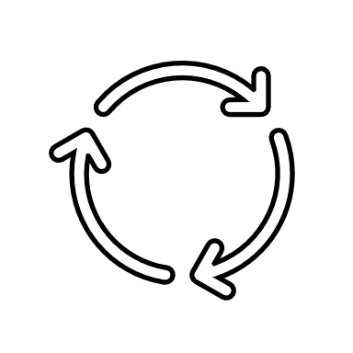
מהלך השיעור
משימות ליישום
מסרים מרכזיים וסיכום
משחק רצף-
"נוקט בפעולה-מתעלם"
שאלות לדיון בכיתה
צפייה בסרטון –
"לא עומדים מן הצד"

Slide 8
הנחיות להוראת השיעור
השקופיות הבאות מפרטות את מהלך השיעור ומיועדות להצגה בשיעור.
בגוף כל שקופית מופיע התוכן להקרנה ולעבודה עם התלמידים.
בתחתית השקופית (בהערות) נמצאות הרחבות והנחיות לך - המורה.

Slide 9
הנחיות לשיח מיטבי
שיח מעודד ומקבל
שיתוף מהלב
הקשבה ממקום מתעניין ולא שיפוטי
כבוד לדברי החבר/ה
הנאמר בשיח נשאר בינינו,
אפשר לשתף אחרים בנושא, אך לספר רק על עצמי
Notes:
חשוב לחזור על הכללים המרכזיים בכל שיעור, על מנת לבסס מרחב בטוח המאפשר שיח רגשי בין התלמידים.

Slide 10
לא עומדים מן הצד
"לא עומדים מן הצד"
Notes:
למורה: בסרטון, ילדים מהכיתה של נועם מציקים לו ומשפילים אותו. אייל, חברו, צופה מן הצד במסכת ההצקות אך אינו אומר דבר. כשהוא עצמו חווה תחושת השפלה והצקה, הוא מתחיל להבין מה נועם מרגיש...

Slide 11
גם אייל וגם נועם עומדים בפני אתגרים
מהם האתגרים הללו?
מהן ההתלבטויות או המחשבות שלהם?
מה, לדעתכם, עצר את אייל
מלעזור לנועם בשיעור, ומה עזר לו לחבור לנועם לבסוף?
נועם
אייל
Notes:
ניתן לכתוב על הלוח את המחשבות, הרגשות, ההתלבטויות שיש לכל אחד מהילדים, לצד כל דמות, ולנסות לבדוק עם הילדים האם יש דמיון בין שתי
הדמויות?

Slide 12
משחק רצף
מה אתם הייתם עושים?
נוקטים בפעולה להפסקת הפגיעה מתעלמים מהפגיעה
מתלבטים
נמנעים מפעולה
נוקטים בפעולה
Notes:
נסביר שכעת נקריא תיאורי מקרה (בשקף הבא) – לגבי כל אחד מהם יבחרו התלמידים מה היו עושים ברצף שבין:
נוקטים בפעולה --- מתלבטים – מתעלמים.
כל תלמיד יקבל 3 פתקים של שלוש האפשרויות המוצגות בשקף.
להדפסה בנספחים.

Slide 13
חבר/ה מהכיתה יושב/ת לבד בהפסקה ובוכה.
מה תעשו?
מה הייתם עושים במקרה כזה?
באיזו פעולה הייתם נוקטים, אם בכלל?
רשמו את המחשבות וההתלבטויות העולות בקבוצה
ילד/ה מהכיתה מועד/ת ונחבל/ת בהפסקה. מה תעשו?
מה הייתם עושים במקרה כזה?
באיזו פעולה הייתם נוקטים, אם בכלל?
רשמו את המחשבות וההתלבטויות העולות בקבוצה
חבר/ה מהכיתה משפיל/ה ילד/ה מהכיתה, לעיני כל.
מה תעשו?
מה הייתם עושים במקרה כזה?
באיזו פעולה הייתם נוקטים, אם בכלל?
רשמו את המחשבות וההתלבטויות העולות בקבוצה
Notes:
למורה:
נקריא כל אירוע וכל תלמיד ירים את הפתק שמייצג את תגובתו לאירוע.
עבודה בקבוצות:
נחלק את התלמידים לעבודה בקבוצות על תיאורי המקרה. בתום הפעילות כל אחת מהקבוצות תציג את האירוע שקיבלה, תוך נימוק הבחירה
ושיתוף בהתלבטויות שעלו בקבוצה, בנימוקים ובשיקולי הדעת.
נאפשר לתלמידים להביע את דעתם ותחושותיהם בחופשיות, ללא שיפוטיות או אמירה מסוימת, במטרה לעודד שיתוף. מטרת הפעילות היא להציף
אירועי חיים ולאפשר לתלמידים לשתף ולהקשיב לעמדות שונות של חבריהם לכיתה.

Slide 14
חבר/ה מהכיתה מחליט/ה לעשות חרם על ילד/ה אחר/ת , מה תעשו?
מה הייתם עושים במקרה כזה?
באיזו פעולה הייתם נוקטים,
אם בכלל?
רשמו את המחשבות וההתלבטויות העולות בקבוצה
חבר/ה מהכיתה מרביץ/ה לחבר/ה, מה תעשו?
מה הייתם עושים במקרה כזה?
באיזו פעולה הייתם נוקטים,
אם בכלל?
רשמו את המחשבות וההתלבטויות העולות בקבוצה
חבר/ה מהכיתה מבקש/ת להצטרף למשחק והמשתתפים לא מאפשרים לו/ה
מה הייתם עושים במקרה כזה?
באיזו פעולה הייתם נוקטים,
אם בכלל?
רשמו את המחשבות וההתלבטויות העולות בקבוצה

Slide 15
מה, לדעתכם, קשה בבחירה להתערב
כשחבר/ה מצוי/ה במצוקה?
ומה קשה בבחירה להתעלם?
למי קרה שנתקל/ה באחד מהמקרים או במקרה דומה?
בפועל, מה ישפיע
על היכולת שלכם
ליישם בזמן אמת
את ההצעות שהעליתם?
מה יעזור לכם
להתערב?
Notes:
למורה:
במהלך השיח חשוב לתת מקום להתלבטות של הצופה מהצד האם להתערב באלימות.
הלגיטימציה להתלבטויות תנרמל אותן ותעודד את התלמידים לשתף בפתיחות ברגשותיהם.
חשוב להפגיש את התלמידים עם הפער בין מה שמדובר בשיעור ומה שחשוב ונכון לעשות לבין מה שקורה בפועל.

Slide 16
חושבים יחד - כח של קבוצה
לפעמים אנחנו רוצים לעזור לחבר/ה אבל חוששים שֶׁנִּפָּגַע.
אז מה עושים???
Notes:
נבקש מהתלמידים להציע רעיונות.

Slide 17
כיצד נדע מה לעשות?
נבחן את מכלול האפשרויות
העומדות בפנינו
Notes:
למורה:
נשאל את התלמידים מהן האפשרויות להתערבות במצבי פגיעה העומדות בפניהם.
מומלץ לכתוב את האפשרויות שהתלמידים יעלו על הלוח.
בשקף הבא נציג אפשרויות שונות ונבדוק עם התלמידים מה התחדש להם.

Slide 18
לא נשתמש באלימות
(פיזית ומילולית)
כדי לעצור אלימות
לקבוצה יש כח חיובי.
נאתר חברים נוספים שאיתם ניתן יהיה לפעול ביחד להפסקת הפגיעה, כי ביחד יש לנו כוח להשפיע!
לקבוצה יש כח להתאגד ולהפסיק שיתופי פעולה עם התנהגות פוגענית
נעודד ונתמוך במי שנפגע. נזכיר להם שיש להם כוחות להתמודד ואנשים שעומדים לצידם.
נוכל לעודד חברים נוספים לעשות כמונו.
ניעזר במבוגר, ונבקש ממנו להתערב ולסייע.
חשוב לספר ולדווח, גם אם באופן אנונימי, כדי שהבריונות תיפסק.
Notes:
למורה:
הצעות לשאלות המשוות בין האפשרויות שהתלמידים העלו לאפשרויות המוצעות במצגת. המטרה היא להרחיב את מנעד האפשרויות
לתגובה. נתבונן בהצעות התלמידים ובמצגת:
האם עלו גם רעיונות אחרים מהאפשרויות המובאות במצגת?
אלו אפשרויות חזרו על עצמן?
האם ישנן אפשרויות שמחדשות לכם או מפתיעות אתכם?
האם התנסתם באחת מהאפשרויות לתגובה ויכולים לספר לנו כדוגמה?
מה מתוך האפשרויות שעלו מתאים לביצוע ומה פחות ישים?

Slide 19
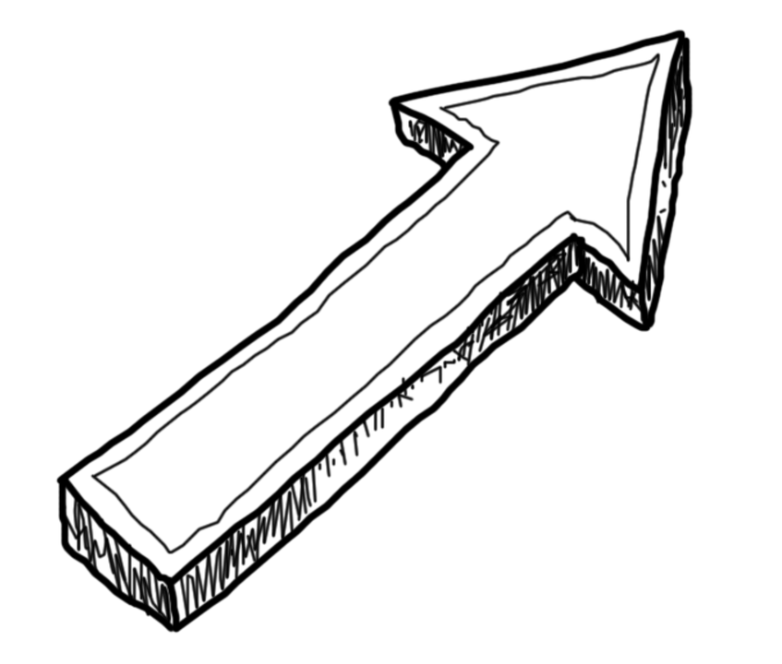
לא מסיטים מב"ט מחבר במצוקה
מב"ט
טורפים את הקלפים – פועלים ומגיבים
כדי לשנות את המצב
מביטים פנימה והחוצה –
שמים לב להתלבטויות ולרגשות שעולים בי. מישירים מבט לפגיעה
ולא מתעלמים.
בוחרים מה לעשות ואת מי לרתום לפעולה/לעזרה.
Notes:
למורה:
מודל מב"ט עוסק בנקיטת עמדה ובאי עמידה מהצד לנוכח פגיעה באדם אחר לקידום תחושת המוגנות וליצירת אווירה נעימה.
המודל מלמד שלושה עקרונות פשוטים להתערבות במצב של פגיעה –
לא להתעלם, להתבונן ולבחון את מכלול האפשרויות העומדות בפנינו ואז לפעול ולנקוט יוזמה.
ישנן דרכים רבות לסייע במצב מצוקה לחבר, ובהן - לפנות לעזרה, לחבור לילדים נוספים כדי להפסיק את הפגיעה, לעודד את הילד הנפגע ולדווח
למבוגר.
המודל נותן כלי פרקטי לתלמידים איך לנהוג במקרים שבהם הם עומדים מן הצד במצב של פגיעה.
בשיעורים הבאים נמשיך ונתרגל את המודל.

Slide 20
בכוונתי...
מה בכוונתי לעשות ממחר?

Slide 21
להדפסה

Slide 22
מתלבטים
נמנעים מפעולה
נוקטים בפעולה
מתלבטים
נמנעים מפעולה
נוקטים בפעולה
מתלבטים
נמנעים מפעולה
נוקטים בפעולה
מתלבטים
נמנעים מפעולה
נוקטים בפעולה
מתלבטים
נמנעים מפעולה
נוקטים בפעולה
מתלבטים
נמנעים מפעולה
נוקטים בפעולה
Notes:
להדפסה

